Slide 1

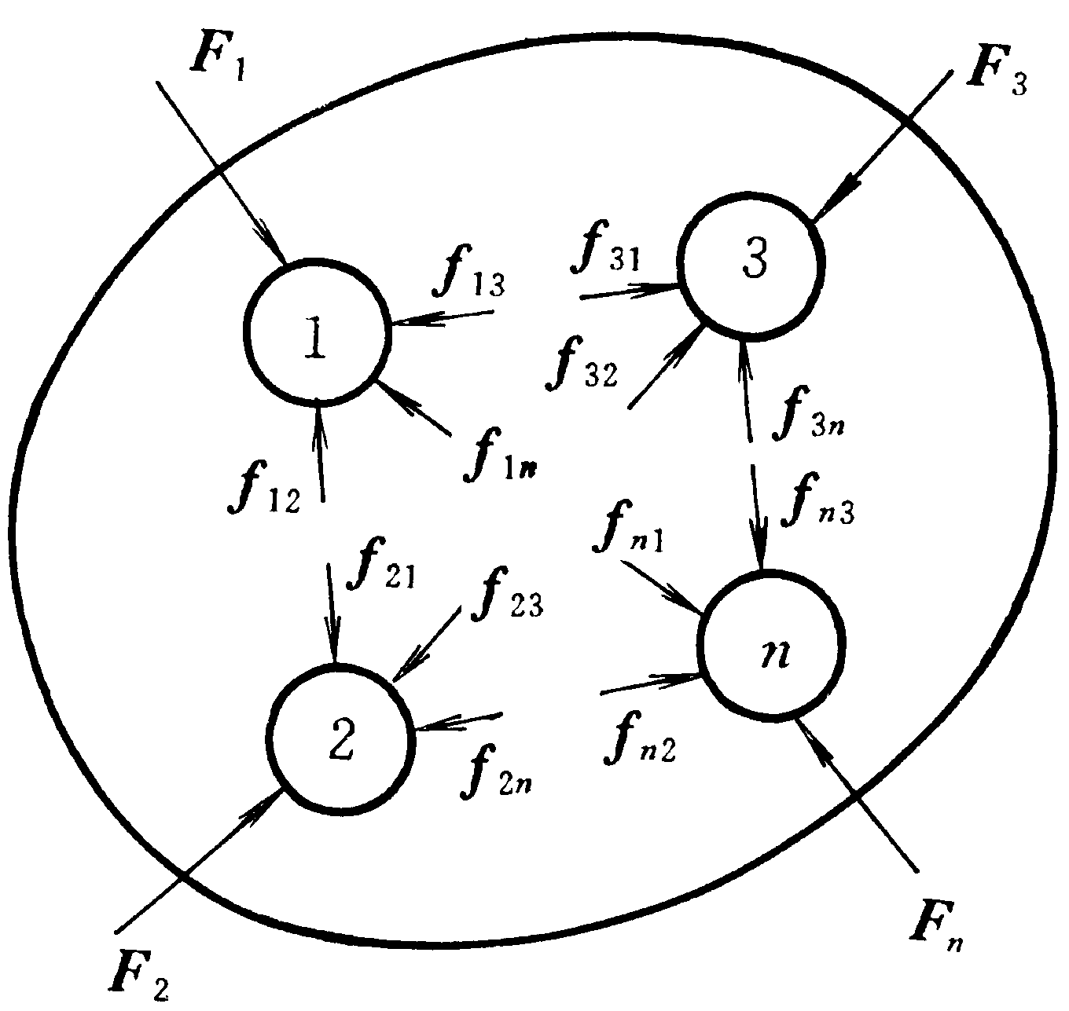
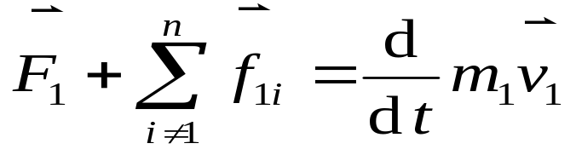
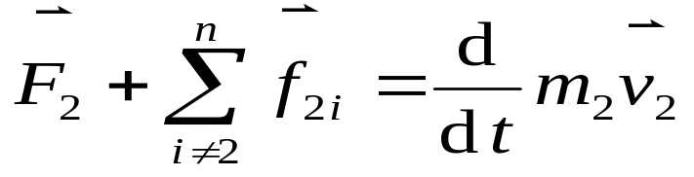

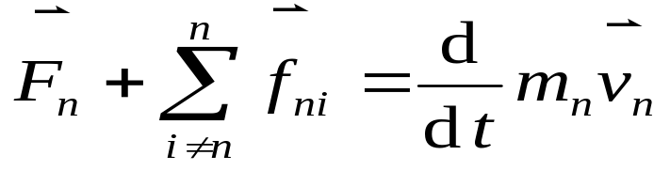
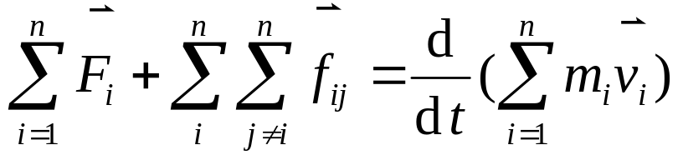
§3-2 质点系动量定理和质心运动定理
一、质点系动量定理
一个由n个质点组成的
质点系，对于每个质点有
将n 个方程两边分别相加得

Slide 2
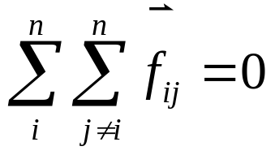
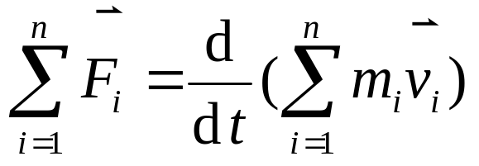
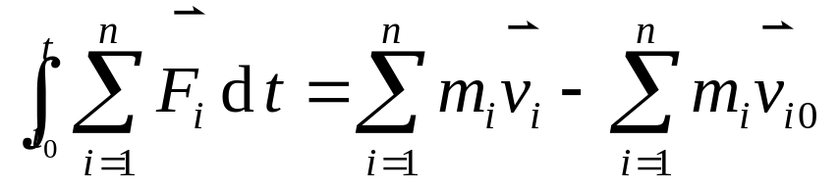
由于内力成对出现，根据牛顿第三定律得
所以
（微分形式）
两边积分得
（积分形式）
在一段时间内，作用于质点系的外力的矢量和的冲量等于质点系动量的增量。这个结论称为质点系动量定理。
该式表明，内力不能改变系统的动量

Slide 3
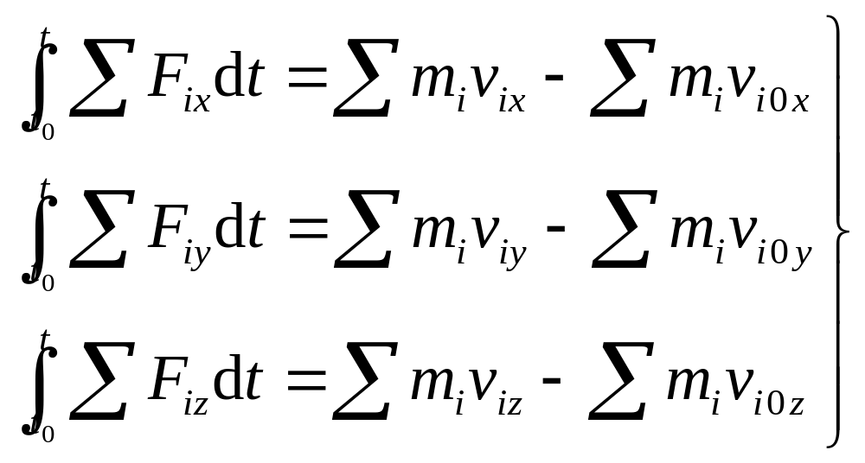
学习质点系动量定理时，所要注意地几点问题
（1）内力的确定。内力和外力是相对于系统的划分而言的。
（2）质点系动量定理只适用于惯性系。
（3）在处理具体问题时, 常使用其分量形式
外力矢量和在某一方向的冲量等于在该方向上质点系动量分量的增量
Notes:
质点系动量定理和质心运动定理

Slide 4
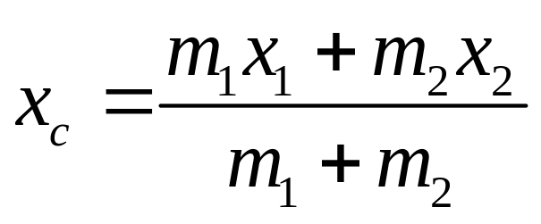



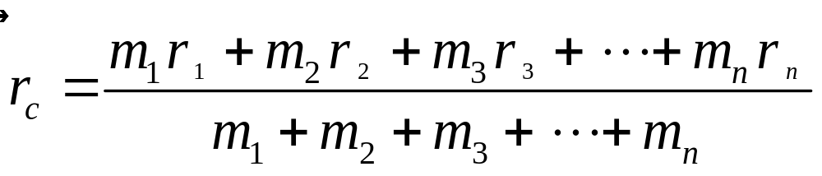

二、质心
质心：质点系的质量中心
m₁ m₂
1. 两质点系的质心
O x₁ x₂
m₁
m₂
2. n个质点构成的质点系的质心
m₃
m_{n}
O

Slide 5
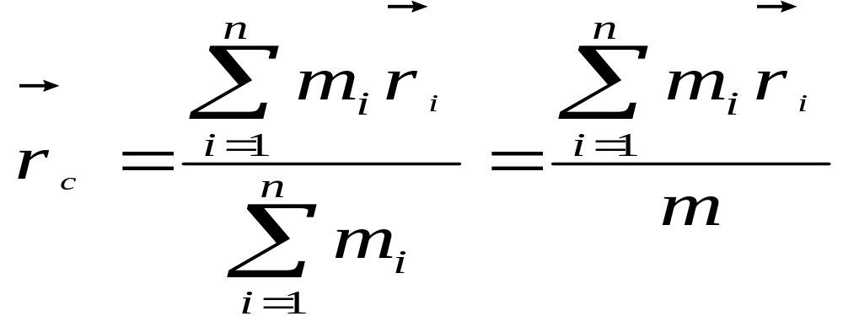
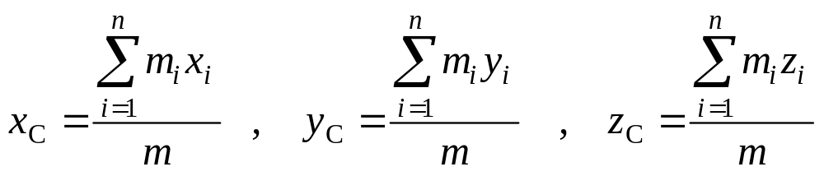
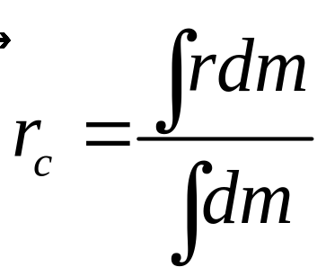

质点系质心的直角坐标分量式为
3. 连续分布体的质心
dm
O

Slide 6
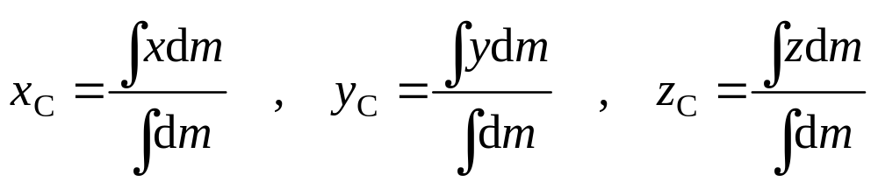
注意： 1.质心的坐标值与坐标系的选取有关；
2.质量分布均匀、形状对称的实物，质心
位于其几何中心处；
3.不太大的实物，质心与重心相重合；
4. 质点到质心的距离之比与其质量成反比；
5. 质心可以不在物体之内。

Slide 7
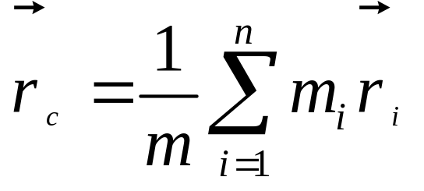
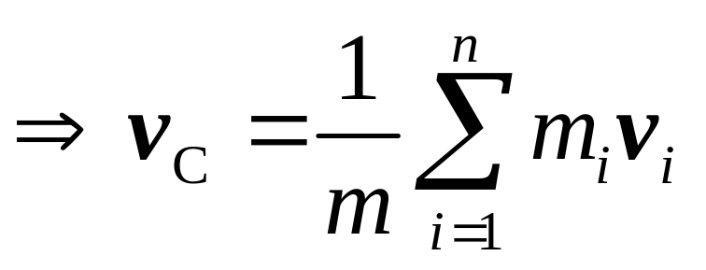
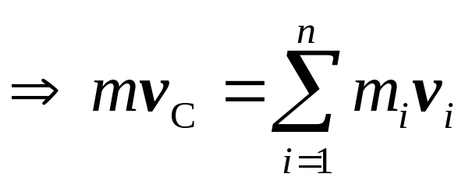
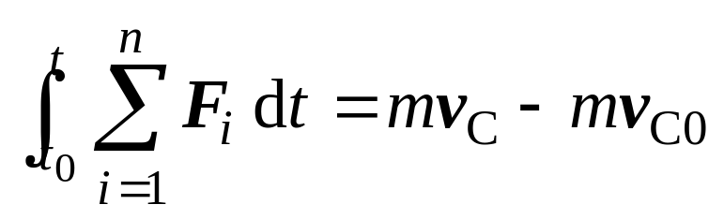
质心是质点系的一个特殊点，这个点的特殊性可以从以下几点理解
(1)
质点系的质量与质心速度的乘积(可称为质心的动量)，等于质点系的总动量
（2）
作用于质点系的外力矢量和的冲量等于其质心动量的增量。这是质点系动量定理的另一种形式。

Slide 8






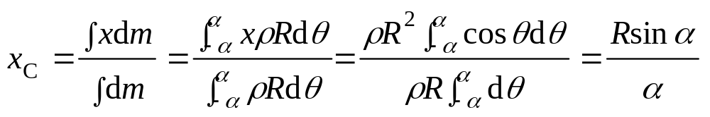
例 1：求半径为R、顶角为2α的均匀圆弧的质心。
解：选择如图所示的坐标系，圆弧关于x 轴对称。
设圆弧的线密度为 ρ ，取质量元dm = ρ R dθ 坐标为x=R cosθ
则圆弧质心坐标为

Slide 9
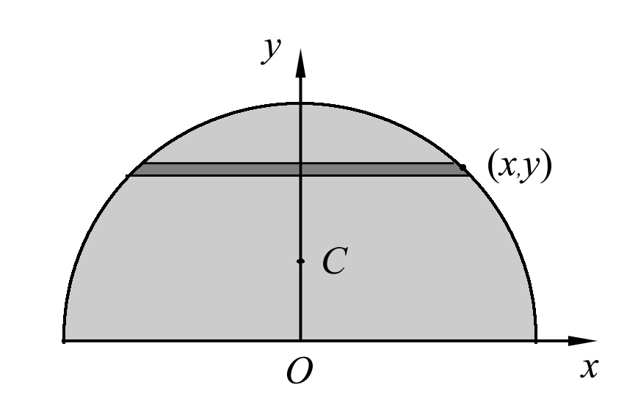
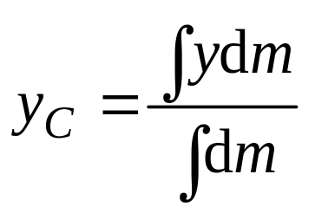
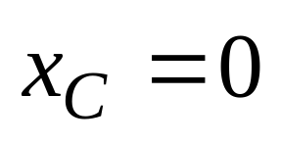
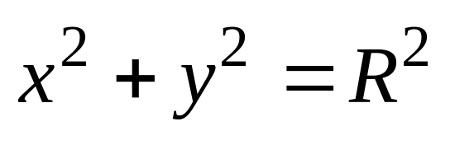
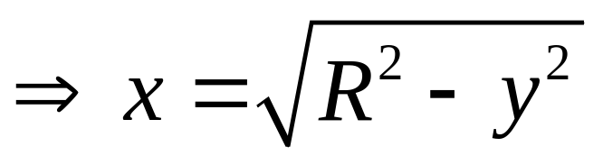
例题2 求一个半径为R的半圆形均匀薄板的质心
解 将坐标原点取在半圆形薄板的圆心上，并建立如图的坐标系。在这种情况下，质心C必定处于y轴上，即
质量元是取在y处的长条，如图所示。
长条的宽度为dy，长度为2x。根据圆方程

Slide 10
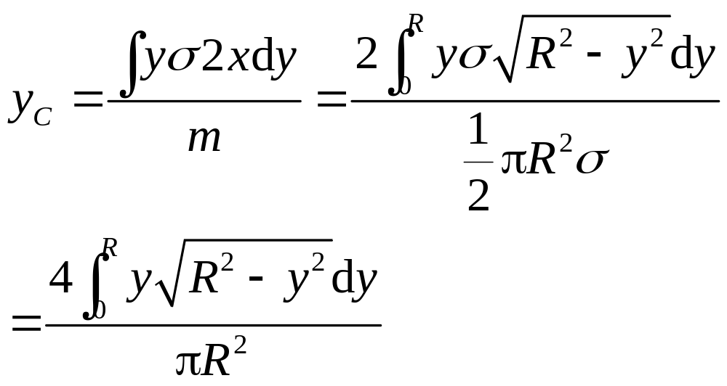
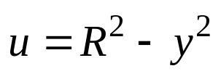
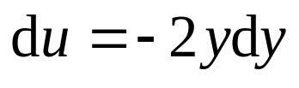
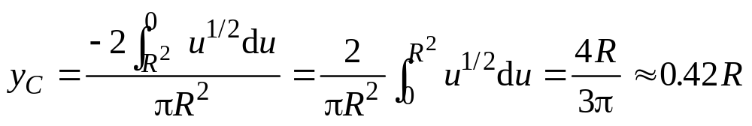
如果薄板的质量密度为σ，则有
令 , 则 ，对上式作变量变换，并积分，得

Slide 11
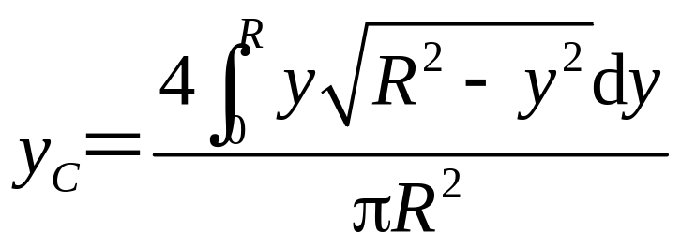
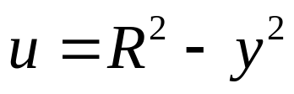
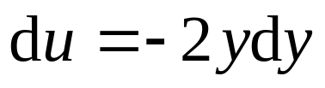
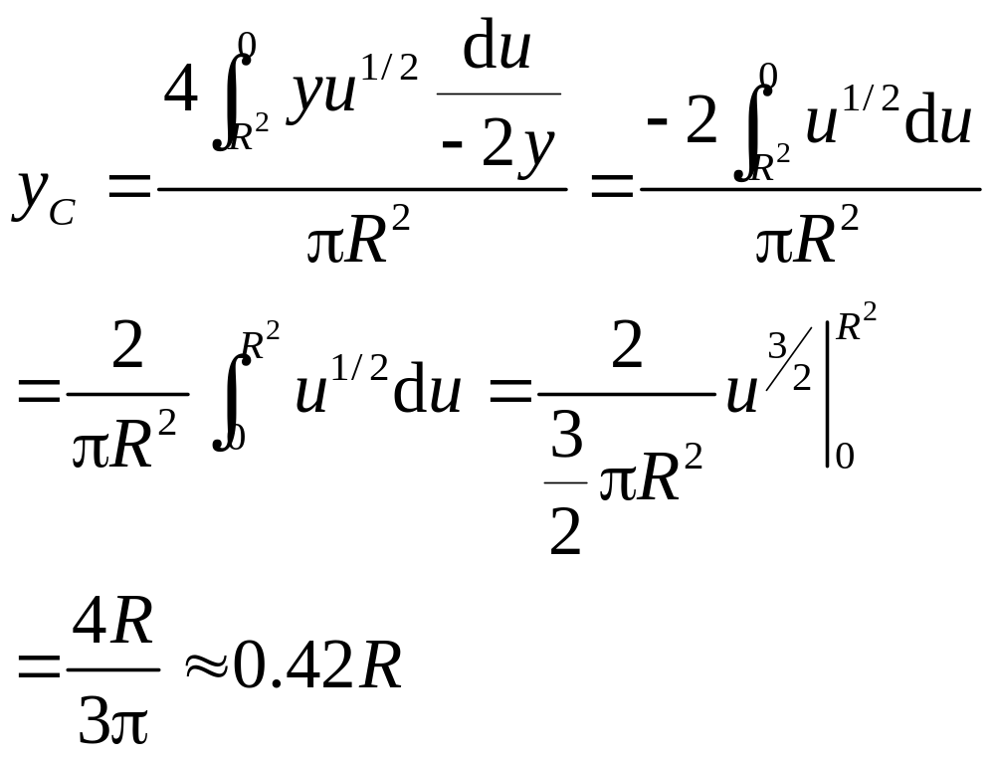

Slide 12
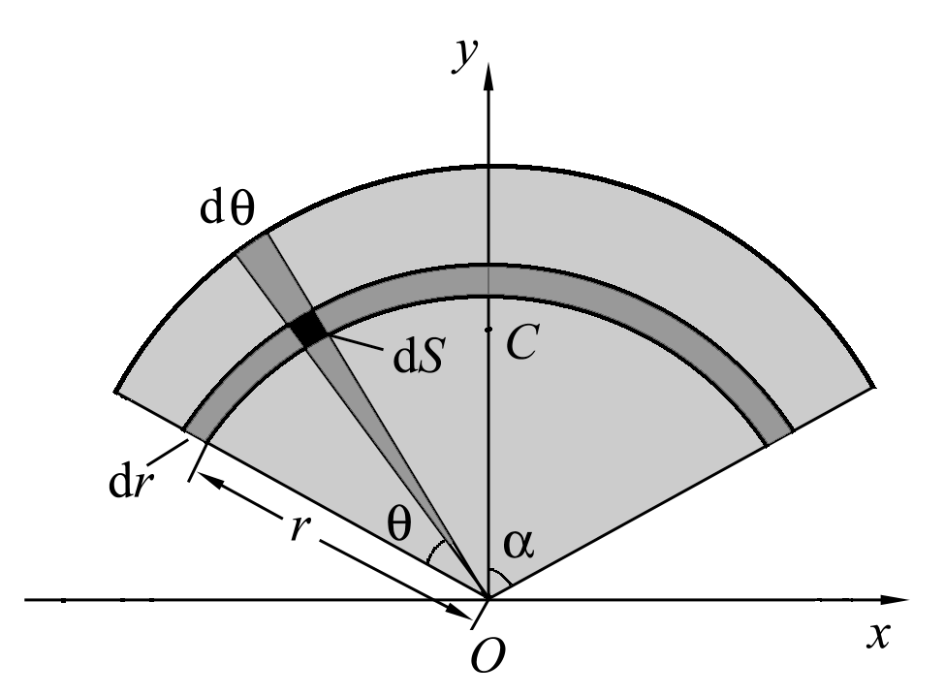
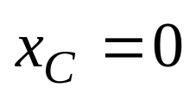
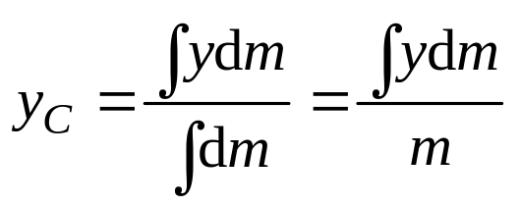
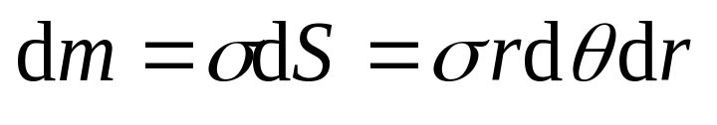
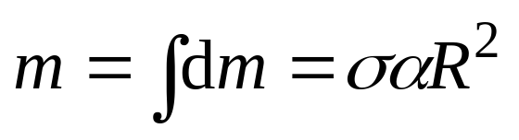
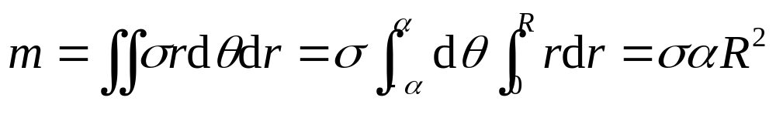
例题3 有一厚度和密度都均匀的扇形薄板，其半径为R，顶角为2α，求质心的位置。
解 以扇形的圆心为坐标原点、以顶角的平分线为y轴
质量元可表示为
整个扇形薄板的质量为

Slide 13
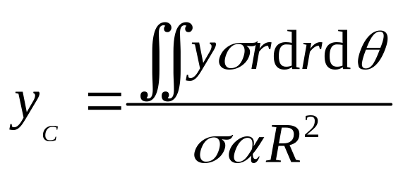
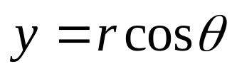
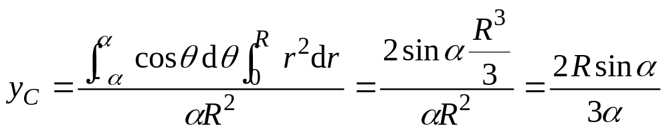
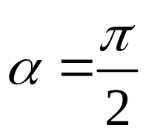
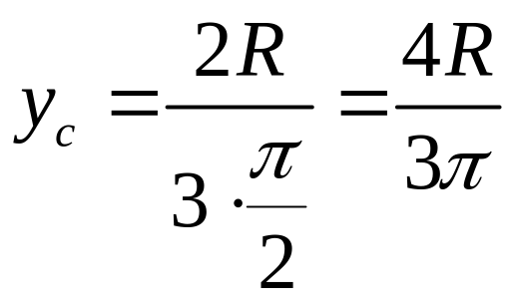
将
代入上式，得
若 ，则扇面就变成了半圆。

Slide 14
求解质心的常用方法：
1. 对称法：点对称、轴对称和面对称
2. 分割法
3. 负质量法
思考题： 质心与重心的区别？
质心是物体质量分布所决定的特殊点
重心是地球对物体各部分引力的合力的作用点
在地球上，如物体不太大，重心和质心重合

Slide 15
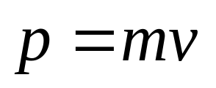
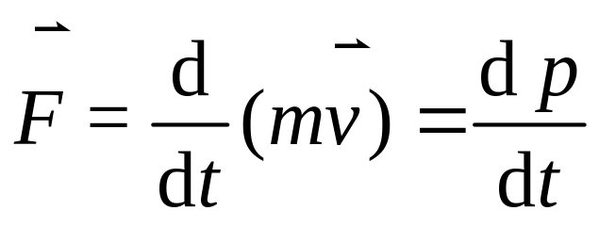
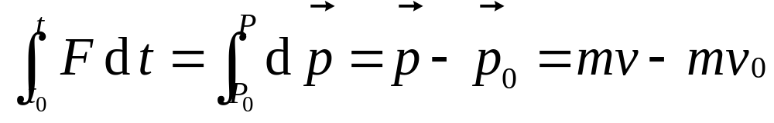
小 结
一、动量
动量是描述物体机械运动状态的物理量。
将上式代入牛顿第二定律得
二、 力的冲量和动量定理

Slide 16
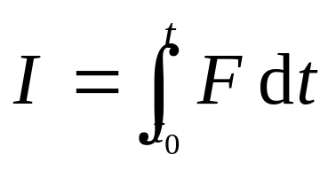



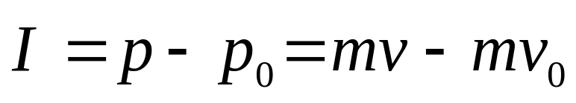
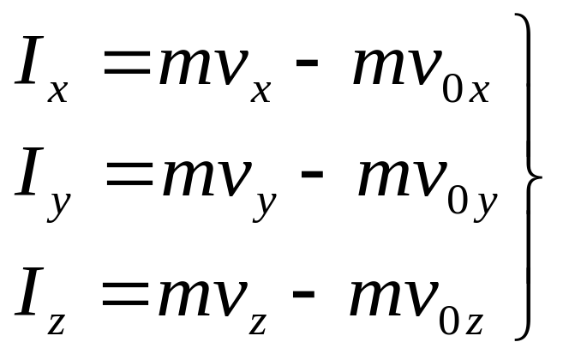
力 在时间 至 内的积累效应，称为力 的冲量。
在运动过程中，作用于质点的合力在一段时间内的冲量等于质点动量的增量——动量定理

Slide 17

§3-2 质点系动量定理和质心运动定理
一、质点系动量定理
在一段时间内，作用于质点系的外力的矢量和的冲量等于质点系动量的增量。这个结论称为质点系动量定理。

Slide 18

二、质心
1. 两质点系的质心
2. n个质点构成的质点系的质心
3. 连续分布体的质心

Slide 19





三、质心运动定理
由质点系动量定理的微分形式得
等号右边，根据质心位置矢量的定义化为
式中 = 为质心加速度

Slide 20

质点系质心的运动与这样一个质点的运动具有相同的规律，该质点的质量等于质点系的总质量，作用于该质点的力等于作用于质点系的外力的矢量和。这个结论称为质心运动定律。
推论：对于各物体，无论各质点的运动如何不同，但其质心的运动如单个质点的运动
例如：车轮的旋转
质点运动的一切规律对物体质心的运动均成立

Slide 21

注意：
微分形式
积分形式
难道质点系动量定理与质心运动定理是一回事吗？
正是这样，它们是同一个规律的两种表现。在分析具体问题时，若使用了质点系动量定理就是使用了质心运动定理

Slide 22


例题1 柔软且质量均匀分布的绳子长度为L，质量为M。开始时手拿其上端竖直悬提着，并使其下端刚刚与桌面相接触，如图所示。现将绳子由静止释放，试求当绳子下落到所剩长度为l时，绳子作用于桌面上的力。
解：任意时刻质心的位置为

Slide 23





质心的加速度为

Slide 24






为了对绳子的整体运用质心运动定理，还需考虑绳子的受力
代入上式，得
绳子对桌面的作用力为

